Slide 1
國家與社會發展 CH9 市場與國家（III） 國際資金移動與金融和社會政治危機： 1997年亞洲金融危機
李碧涵 lbh@ntu.edu.tw
國立臺灣大學國家發展研究所教授
本作品除另有標示外，一律採取「創用cc
姓名標示-非商業性-相同方式分享」釋出

Slide 2
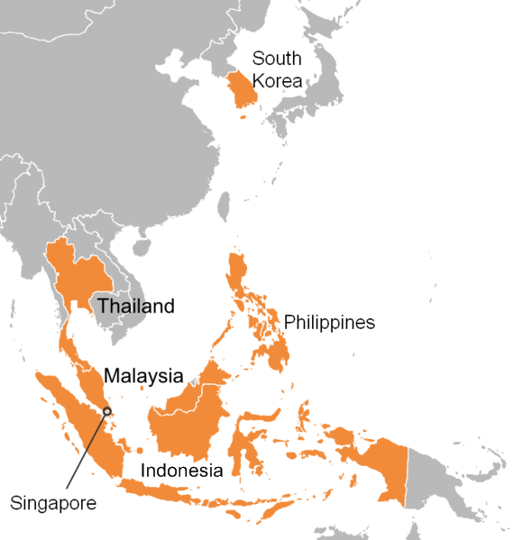
國際資金移動與金融和社會政治危機
1997年亞洲金融危機從哪個國家開始呢？
泰國
還有印尼、馬來西亞、南韓
為什麼發生呢？

Slide 3
國際資金移動與金融和社會政治危機
金融危機指金融體系出了問題
包括銀行與金融投資公司
金融投資公司又稱為非銀行（non-banking）、準銀行或影子銀行，包括信託、證券、保險、融資機構和金融管理公司等

Slide 4
國際資金移動與金融和社會政治危機
在經濟自由化政策下，各國資本市場走向解除管制、證券化與電子化（如網路下單）
各國政府也開放銀行業務，不再只是貸款和放款而已，而是可以發行證券、基金，賣給客戶（募集資金）

Slide 5
國際資金移動與金融和社會政治危機
泰國自1993年採行金融自由化
開放境外金融市場（offshore banking market），讓外國銀行進駐，也開放外國商銀至泰國開設分行。
泰銖匯率改採盯住美元
泰國一方面將外資導入國內金融市場，另一方面也將泰國金融市場納入國際金融市場

Slide 6
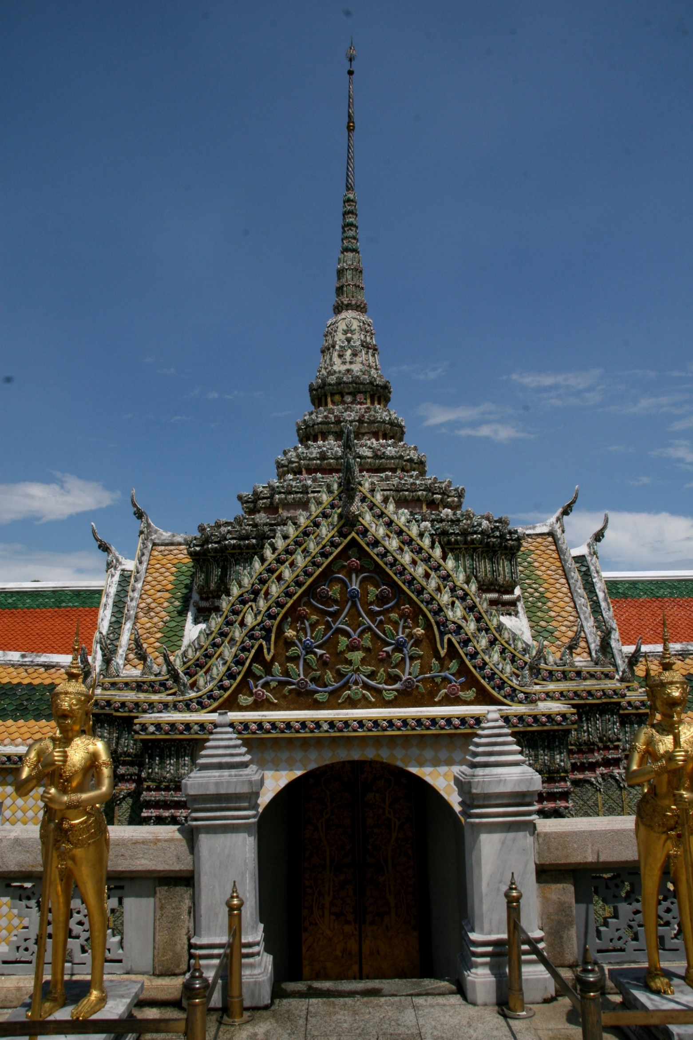
國際資金移動與金融和社會政治危機
當時世界各國（包括台灣）投資者將資金匯到泰國，投資在泰國股市、匯市和房地產
因當地股市加權指數不斷上漲，房地產也如此
泰國採高利率政策，吸引外資進入

Slide 7
國際資金移動與金融和社會政治危機
印尼1980年代
採取經濟自由化
1983-1988年
國際油價下跌，面臨國際收支赤字增加、國際貸款枯竭與國際資金的竄逃
解除金融管制
宣布全面自由化，開放金融部門和直接外人投資，讓外資更容易進入產業投資和銀行業

Slide 8
國際資金移動與金融和社會政治危機
各國政府開放市場，尤其是金融市場，追求表面的高經濟成長率
國際投機客追求最大利益
資金無祖國，哪裡有利可圖就去哪
全球像個賭場資本主義 （casino capitalism）

Slide 9
國際資金移動與金融和社會政治危機
等到這個泡沫大到撐不住時，開始破了… （1997年7月金融危機由泰國蔓延至印尼、馬來西亞、韓國…）
泰國的外資和本國有錢人的資金快 速脫逃，泰銖不再釘住美元改採浮動 匯率，引發貨幣大幅貶值

Slide 10
國際資金移動與金融和社會政治危機
亞洲金融危機前，東南亞各國國際收支平衡帳出現大幅赤字，進出口的經常帳赤字更大
日圓不斷升值，日本企業大量整廠輸出至東南亞投資生產
東南亞各國為出口至美國，必須由日本進口更多原料與零組件
進口替代工業化 （import-substitution industrialization）
進口密集工業化（import-intensive industrialization）

Slide 11
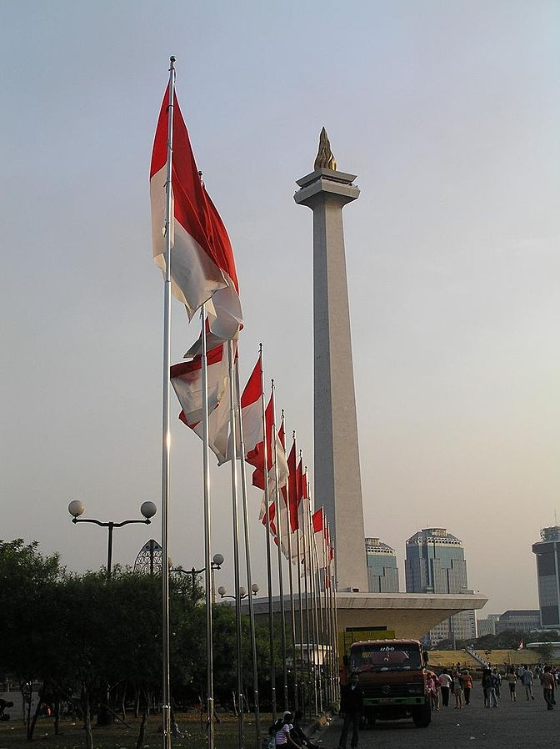
國際資金移動與金融和社會政治危機
印尼為了促進經濟成長，獎勵從國外引進企業與資金
從稅制、匯率上促進工業化
工業化造成印尼國際收支赤字擴大
印尼經濟體質脆弱，國際金融機構開始抽回銀根，加上國際資金的投機化，終於繼泰國後，爆發金融危機

Slide 12
國際資金移動與金融和社會政治危機
韓國的工業化掌握在大財閥手裡
韓國政府掌控銀行的經營權和融資對象，政商勾結嚴重
大財閥設立銀行以外的金融機構
保險公司、金融投資公司
不受中央銀行管控，向國外金融機構大量貸款

Slide 13
國際資金移動與金融和社會政治危機
韓國1996年代
半導體因過度擴張而產生供過於求，加上日圓貶值後日本半導體強大競爭下，韓國半導體的收益大幅衰退
1997年
韓國30家大財閥中，有7家進行清產或甚至破產，其他財團也出現經營困難，財務狀況不佳
韓國大財閥出現呆帳與超額貸款，股市動盪，深陷金融危機

Slide 14
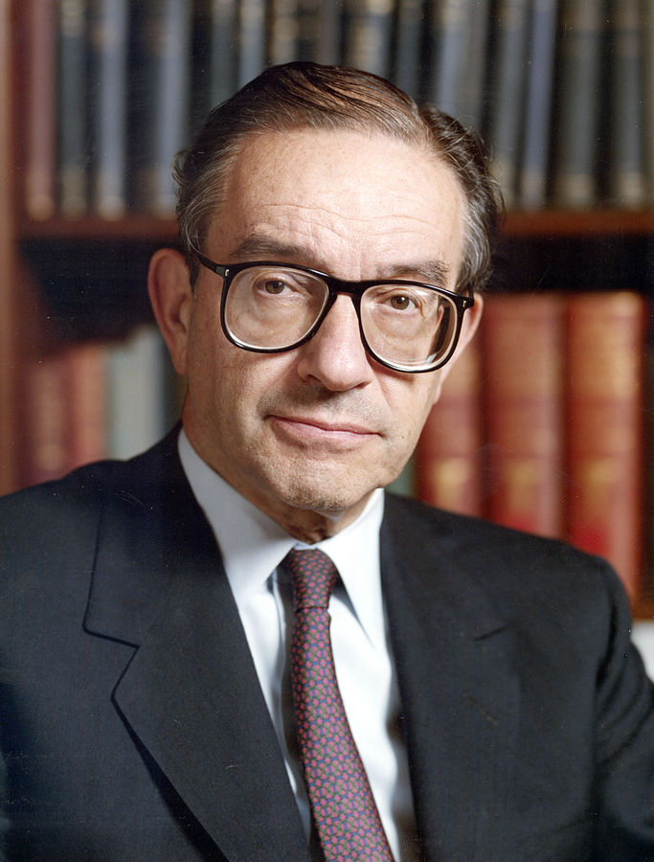
國際資金移動與金融和社會政治危機
美國聯邦準備理事會（簡稱聯準會，Fed）主席Alan Greenspan
亞洲金融危機之所以發生，並非因為熱錢，而是當地某些產業發展過熱。
你/妳同意嗎？

Slide 15
國際資金移動與金融和社會政治危機
如果光靠泰國本地的資金，股匯市與房地產可能有如此漲勢嗎？
當然不可能，那資金哪裡來呢？
來自於國際的資金，尤其是先進國家大額的退休基金與私募基金
而且這些外資進入當地股匯市與房地產，是長期投資嗎？

Slide 16
國際資金移動與金融和社會政治危機
當然不是，常常是待個3-5天或一週，等股匯市漲夠了，就獲利了結匯出泰國
這些游資被稱為熱錢(hot currency)
為什麼熱(why hot)？
因為它來去的速度很快，是投機性
股神巴菲特在全球各地的投資都不是投機， 因為它們都至少在當地待一個月。

Slide 17
國際資金移動與金融和社會政治危機
Greenspan為西方人脫罪
亞洲金融危機純粹是亞洲的金融機構運作不夠透明 (crony capitalism, 親信或裙帶資本主義)，政商勾結
當時國際貨幣基金 (International Monetary Fund, IMF)開始介入這些遭受亞洲金融危機的國家，主張關閉經營不善的銀行和金融投資公司，也貸款給政府與銀行以解決危機

Slide 18
國際資金移動與金融和社會政治危機
但天下沒有白吃的午餐，接受IMF貸款是有附帶條件：
國營事業民營化、減少公共支出、調漲國家補貼的費率 （電費、水費），並藉機要求貸款國開放市場
韓國接受IMF貸款後，進行金融改革，國營金融機構民營化， 但也造成金融財團化和外資化
韓國原來有限制企業和銀行的外資股權不能超過25%，但接受IMF貸款後，不少國內銀行與企業成為外商銀行與企業，政府被人民罵為賣國賊

Slide 19
國際資金移動與金融和社會政治危機
泰國和印尼接受IMF的紓困措施後，緊縮經濟，關閉經營不善的金融機構，很多企業因銀根緊縮而倒閉
泰國和印尼政府依IMF的附帶條件而開放市場、提高稅率與油電等公用事業費率、縮減政府公共支出
金融危機後東南亞各國經濟衰退，很多人失業，再加上通貨膨脹，人民生活陷入困境

Slide 20
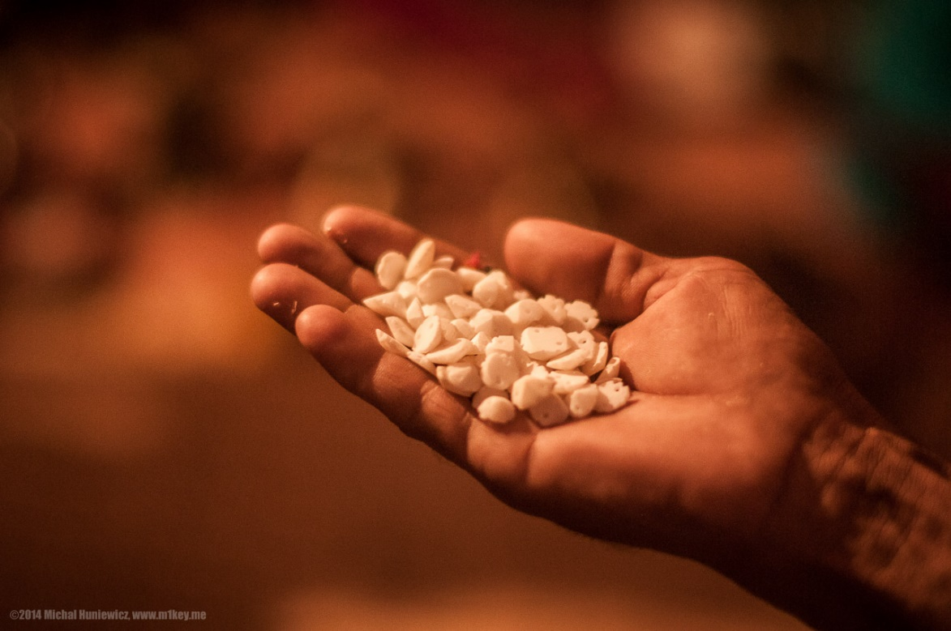
國際資金移動與金融和社會政治危機
印尼則因經濟大幅衰退和失業增加，社會兩極化加大，貧窮問題更加嚴重
甚至民生物資缺乏，大家排隊買油鹽米，造成全民不滿
終而爆發抗議政府的學生運動和各種社會運動
最後蘇哈托政權被推翻

Slide 21
國際資金移動與金融和社會政治危機
猜猜看亞洲金融危機後，有哪一個東南亞國家拒絕接受IMF的貸款呢？
馬來西亞！當時的總理馬哈地(Mohamad)是民族主義者，主張要由馬來西亞自己來解決問題
包括從部長開始減薪1/10，也要求企業可以減薪但不能裁員
政府改採浮動匯率後，馬幣貶值，反而吸引大批新加坡人至馬來西亞購物，緩和經濟衰退
馬來西亞最後成功度過金融危機

Slide 22
國際資金移動與金融和社會政治危機
1997年
亞洲金融 危機
2000年
網路經濟泡沫化和全球經濟同步不景氣
2008年
全球金融危機(金融海嘯)
2010年
歐債危機
我們要來看看，IMF是叫做 International Monetary Failure嗎？
之後，大大小小的金融危機在全球蠢蠢欲動…

Slide 23
國際資金移動與金融和社會政治危機
2013二、三季南方國家的金融危機
資金大量淨流出印度、印尼、泰國、巴西等拉丁美洲新市場
2015年第三季全球股災
中國大陸經濟成長趨緩，國際原物料價格崩跌
外資大量流出亞洲發展中國家(印度、東南亞)

Slide 24
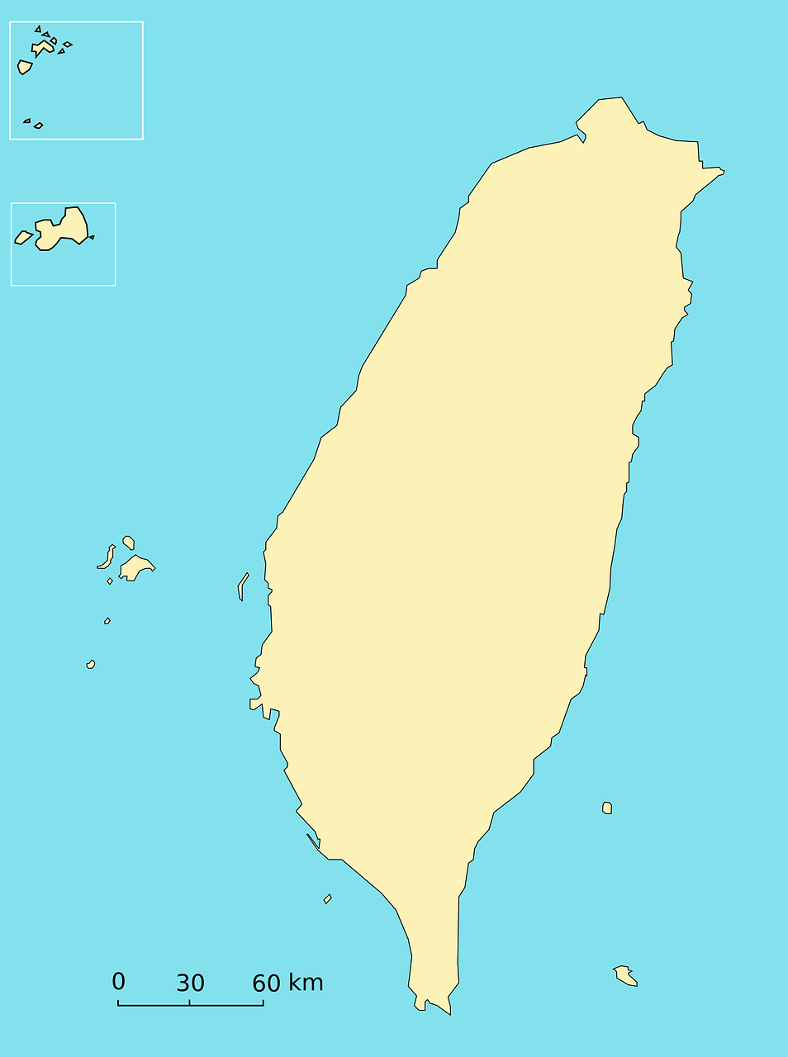
國際資金移動與金融和社會政治危機
台灣有搭上亞洲金融危機的末班列車嗎？
2000年網路泡沫化和全球經濟同步不景氣後，失業率升高
2000年台灣首次政黨輪替，陳水扁總統上台後，開始進行金融改革

Slide 25
國際資金移動與金融和社會政治危機
2000年 政府通過「金融機構合併法」，藉由同業合併，減少銀行家數
2001年 通過「金融六法」，藉由成立金融控股公司，讓金融業得以跨業整合而行銷相關金融商品，增加獲利
資料來源：經濟日報，<黃日燦看併購／兩次改金融業大洗牌>，2012/01/12。

Slide 26
國際資金移動與金融和社會政治危機
2002年開始所謂的一次金改，目的為提升資本適足率、降低逾放比（打消呆帳） →會是你我的呆帳嗎？絕對不會！！！ →而是企業、民意代表、赴中國大陸投資失利的台商…用國庫錢貸款給銀行打消呆帳
2004年則開始二次金改，鼓勵銀行合併、公營銀行民營化 →例如台北富邦銀行、國泰世華商銀、兆豐國際商銀 →圖利財團？
資料來源：經濟日報，<黃日燦看併購／兩次改金融業大洗牌>，2012/01/12。

Slide 27
敬請指教
栗背林鴝

Slide 28
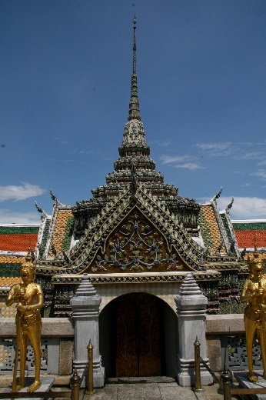
版權聲明
頁碼 | 作品 | 版權標章 | 來源/作者
2 |  |  | Wikimediacommons_PatrickFlaherty,Bamse, Bluej100 https://commons.wikimedia.org/wiki/File:Asian_Financial_Crisis_EN-2009-05-05.png 2016/11/30 visited
4 |  |  | Pixabay_PublicDomainPictures https://pixabay.com/en/money-case-wealth-finance-market-163495/ 2016/11/29 visited
6 |  |  | flickr_mark benger https://flic.kr/p/Tg3PP 2016/11/29 visited
8 |  |  | Pixabay_BootstrapGiver https://pixabay.com/en/casino-chip-map-play-cube-ace-1761494/ 2016/12/2 visited

Slide 29
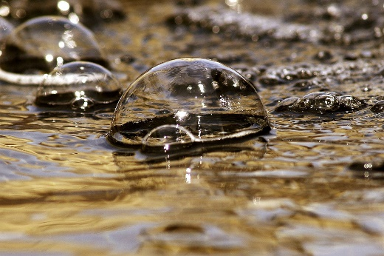
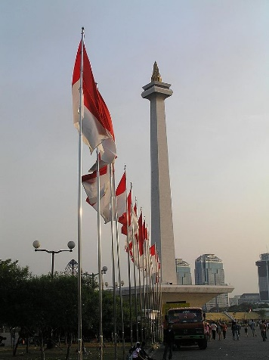
版權聲明
頁碼 | 作品 | 版權標章 | 來源/作者
9 |  |  | Pixabay_werner22Brigitte https://pixabay.com/en/bubbles-bubble-water-macro-drop-51675/ 2016/11/29 visited
11 |  |  | wikimediacommons_Davidelit https://commons.wikimedia.org/wiki/File:Monas_flags_1a.JPG#mw-jump-to-license 2016/11/29 visited 依據著作權法第46、52、65條合理使用本著作。
12 |  |  | pixabay _ Lisy https://pixabay.com/en/republic-of-korea-korea-flag-1123541/ 2016/12/7 visited
12-13 | 韓國的工業化…股市動盪，深陷金融危機 |  | 長谷川慶太郎 <亞洲金融風暴：世界末經濟危機>時報文化，1998年5月12日，頁148-151。 http://www.readingtimes.com.tw/ReadingTimes/ProductPage.aspx?gp=productdetail&cid=mcqg(SellItems)&id=BE0043 2016/11/29 visited 依據著作權法第46、52、65條合理使用本著作。

Slide 30
版權聲明
頁碼 | 作品 | 版權標章 | 來源/作者
14 |  |  | wikimediacommons_Bureau of Engraving and Printing,It's a Fereal Resrve image. https://zh.wikipedia.org/wiki/File:Alan_Greenspan_color_photo_portrait.jpg 2016/11/29 visited 依據著作權法第46、52、65條合理使用本著作。
16 |  |  | pixabay _ geralt https://pixabay.com/en/money-dollar-currency-water-wave-598816/ 2016/12/5 visited
20 |  |  | flickr_michal humiewicz https://flic.kr/p/pfM3vV 2016/12/5 visited
24 |  |  | pixabay _ Clker-Free-Vector https://pixabay.com/en/taiwan-map-roc-republic-of-china-33713/ 2016/11/29 visited

Slide 31
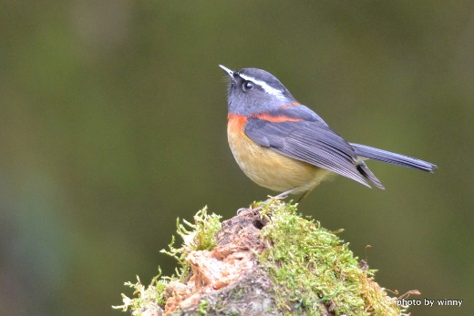
版權聲明
頁碼 | 作品 | 版權標章 | 來源/作者
25-26 | 2000年政府通過…民營化 |  | 經濟日報，黃日燦<黃日燦看併購／兩次改金融業大洗牌>2012/01/12 http://www.mapect.com/media_show.php?the_no=czozOiI1NDQiOw==&mother_class_the_no=czoxOiI3Ijs=&class_the_no=czoyOiIyMiI7 2016/12/2 visited 依據中華民國著作權法第46.52及65條合理使用。
27 |  |  | flickr_winny chiang https://flic.kr/p/hTeR4q 2016/11/29 visited
1-31 |  |  | 本投影片範本及背景匯合來自Microsoft PowerPoint 2010 依據著作權法第46、52、65條合理使用本著作。

Slide 32
版權聲明
頁碼 | 作品 | 版權標章 | 來源/作者
 | Emerging stronger from the crisis: the European vision |  | YouTube European Comminssion https://www.cia.gov/library/publications/the-world-factbook/ 2017/1/9 visited 依據歐盟版權聲明中華民國著作權法第46.52及65條合理使用。

